Slide 1
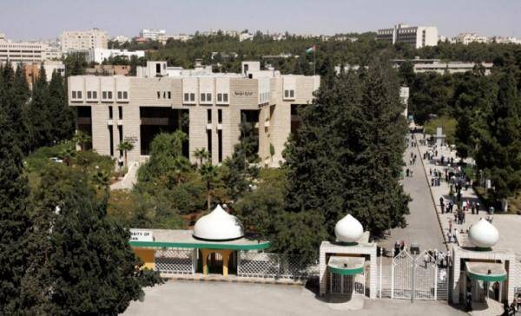
وصف المكان الاجمل عندي ( الجامــعــه الاردنــيــه )
عمل الطالب : اياس شاهرالشورة معلمه الماده : دعاء اللبابده

Slide 2
الجامعه الاردنيه
هي جامعة حكومية وتقع في عمان
تعتبر أول وأكبر جامعة في الأردن
تأسست عام 1962

Slide 3
ماذا يوجد في الجامعه ؟
1- يوجد كليات كثيره ومتنوعه منها : 1- كليه الحقوق 2- كليه الاداب 3- كليه الطب 2- يوجد مكتبه كبيره يدرس فيها الطلاب 3- مختبرات حديثه لعمل تجارب علميه

Slide 4

شعار الجامعة
هو درع أخضر بداخله كتاب وعلم
يرمز إلى العلم والمعرفة

Slide 5
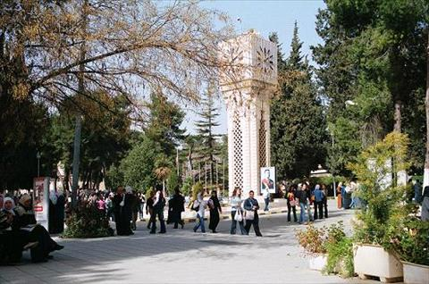
البيئة والمساحات الخضراء تشتهر الجامعة بأنها مليئة بالأشجار والزهور. تعتبر من أجمل الجامعات من حيث الطبيعة والمساحات الهادئة

Slide 6
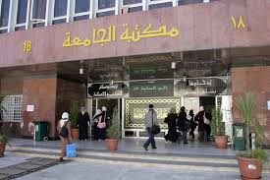
المكتبة العامة في الجامعة 1- مكتبه الجامعه هي من اكبر المكتبات في الاردن 2- فيها الآلآف الكتب والمجلات العلميه 3- يستخدمها الطلاب للبحث والدراسه

Slide 7
اول كليه انشئت في الجامعه هي كليه الاداب
سميت الجامعه الاردنيه بهذا الاسم لانها اول جامعه انشئت وتعتبر الجامعه الاساسيه
يدرس في الجامعه طلاب من اكثر من 60 دوله
يوجد فرع ثاني للجامعه الاردنيه ويقع في الجنوب ( الجامعه الاردنيه – العقبه )

Slide 8
انتهى العرض

